Slide 1

Todo lo que brilla es Shiny: una introducción al desarrollo de apps en R
Hernán Escudero
www.linkedin.com/in/hernanescudero/

Slide 2
Presentación: ¿Por qué Shiny?
- Comunicación y reproducibilidad.
- Lo que no se comunica, no existe.
- ¡No requiere mucho más que esfuerzo!

Slide 3
¿Qué necesitamos?
- Paquete Shiny (fundamental), Tidyverse, Lubridate
- Complementarios:
Shiny Dashboard (shinydashboard)
Shiny JS (shinyjs)
Shiny Widgets (shinyWidgets)
Leaflet (leaflet)
HTML Widgets (htmlwidgets)

Slide 4
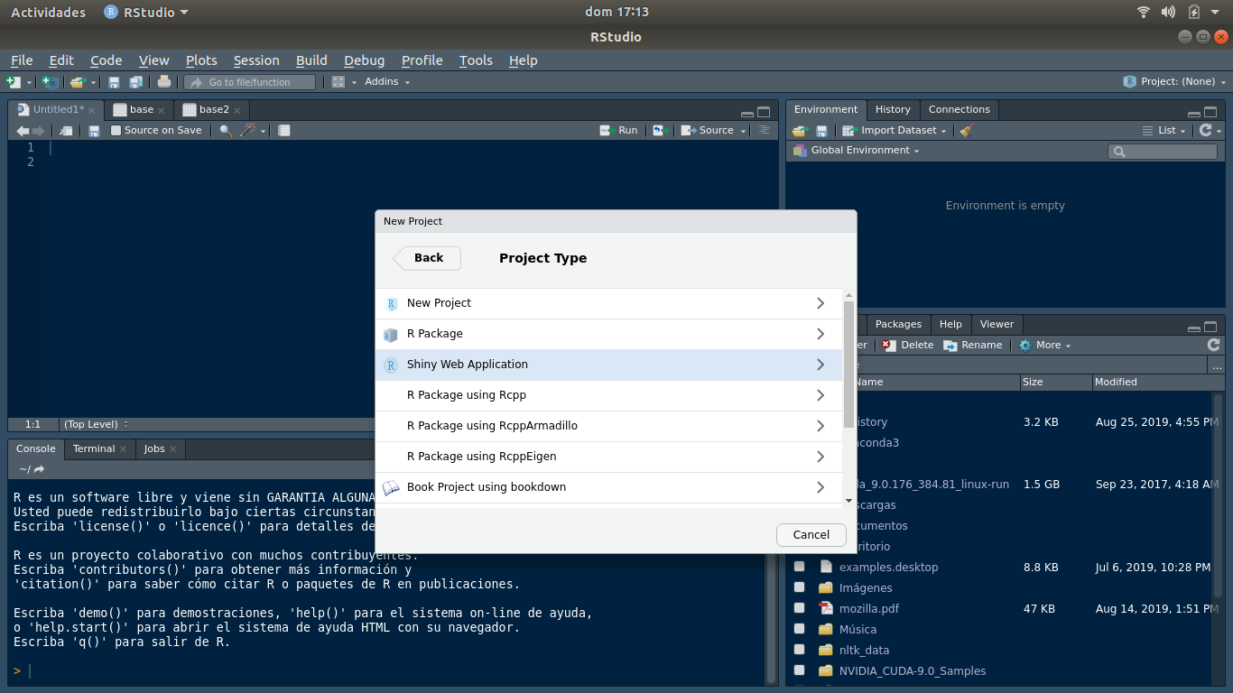
Shine on you crazy app

Slide 5
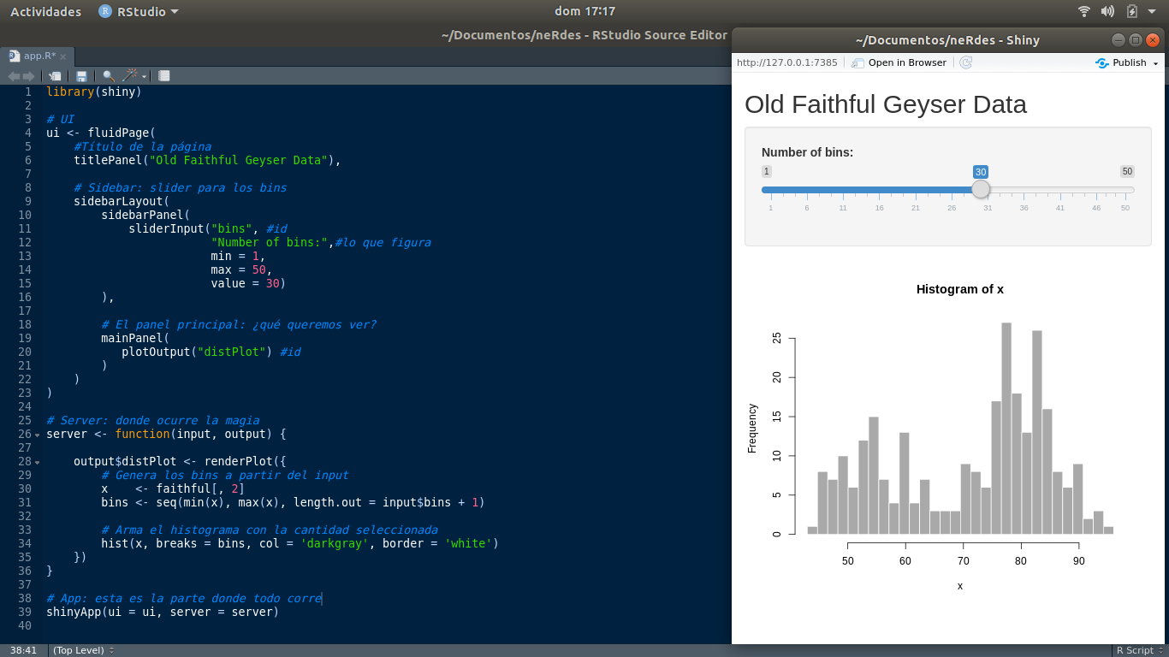
Shine on you crazy app

Slide 6
Pero qué bonita mi ShinyApp
UI (User interface): ¿Cómo queremos que se vea la página?
Front-end
Elementos a manipular
Visualizaciones
Todo lo que está acá sólo existe POR NOMBRE (id)
Es el esqueleto general del sitio (¡requiere imaginación!)
Múltiples formatos: barras, columnas, filas
Integra código HTML y CSS

Slide 7
Pero qué útil mi ShinyApp
Server: ¿Qué queremos que haga la página?
Back-end
Operaciones concretas
Todo lo que pasa detrás de bambalinas
Las cosas pasan a existir al asignarlas a los id creados antes
Se pueden hacer múltiples operaciones, siempre y cuando sepas dónde (y más importante, cuándo) las estás haciendo
Reactividad: todo es una función (¡paciencia!)

Slide 8
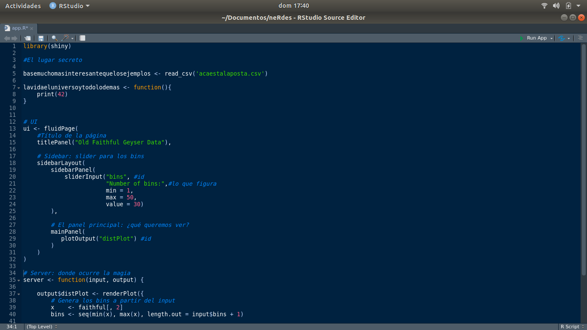
El lugar secreto (Esquivando piedras, pt.1)

Slide 9
¡Hora de abrir el código!
Vamos a trabajar con tres scripts, apropiadamente nombrados calidad_1, calidad_2 y calidad_3.
La data sale del portal de Datos Abiertos del Gobierno de la Ciudad de Buenos Aires (https://data.buenosaires.gob.ar)
¡Empecemos!

Slide 10
Calidad_1.r – Un principio ATR
¿Qué tenemos que considerar?
Reactividad: todo lo sólido se desvanece en el aire (?)
HTML: el cielo es el límite
SelectInput: Choices y values (documentación)
Subsets reactivos y procesados on demand
Esquivando piedras pt. 2: Títulos reactivos
Esquivando piedras pt. 3: El output que sólo sea print!

Slide 11
Calidad_2.r – Más interactividad!
¿Qué tenemos que considerar?
Agregamos un slider
Esquivando piedras pt. 4: Las fechas y sus mañas
HTML y la belleza

Slide 12
Calidad_3.r – Más interactividad!
¿Qué tenemos que considerar?
HTML más intenso
Los párrafos son automáticos
También hay manera de bajar una tabla (o casi que cualquier cosa)

Slide 13
Calidad_ustedes.r
¿Qué pueden considerar?
Datasets online
Google Analytics/Drive
Agregar solapas y pestañas
Mezclar dos categorías (La Boca y Centenario, por ej.)
Usar HTML (en serio), CSS y JS
Mapas y georeferenciación

Slide 14
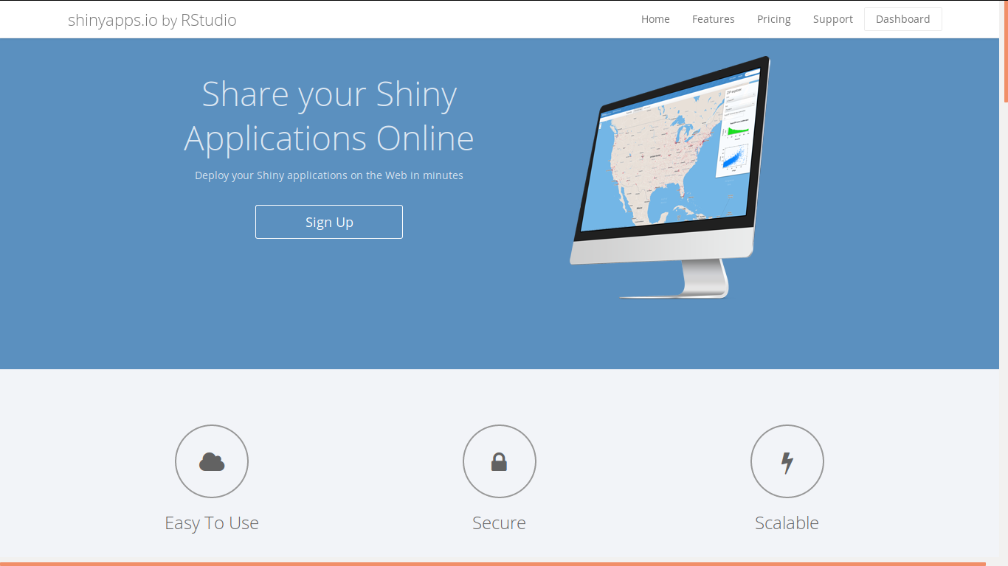
shinyapps.io: el modelo freemium

Slide 15
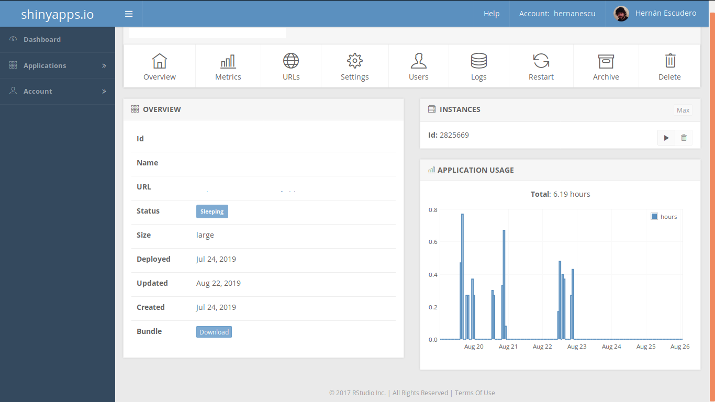
Shinyapps.io: opciones

Slide 16
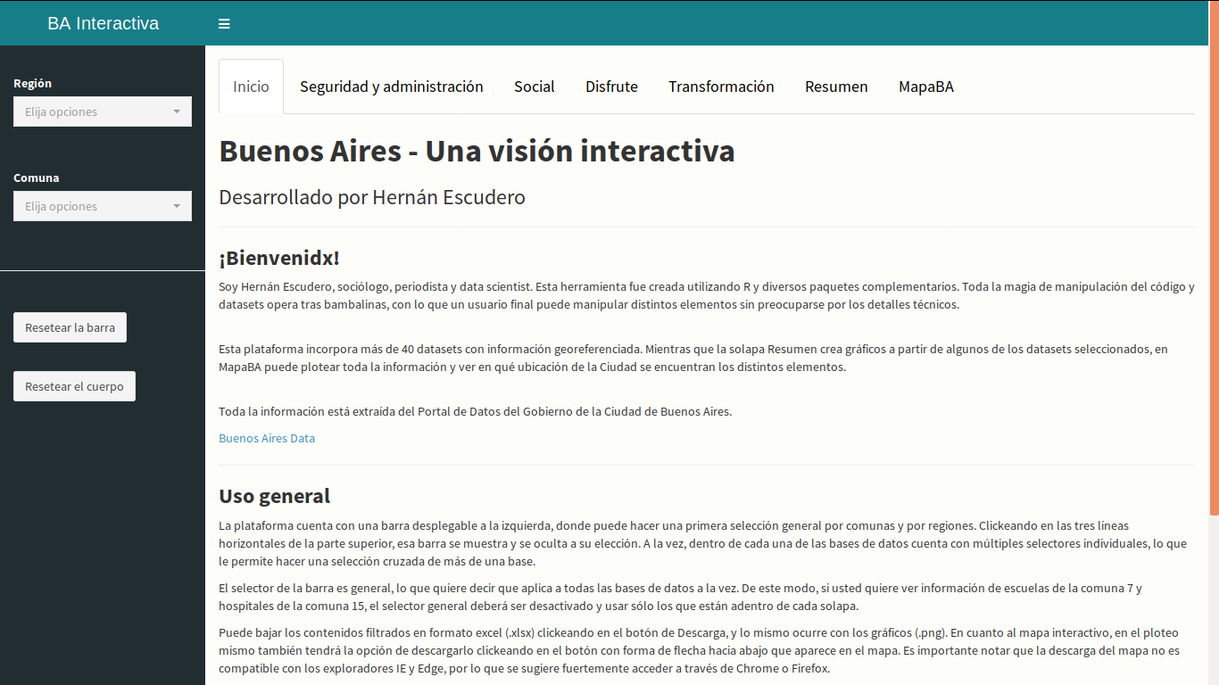
BA Interactiva

Slide 17
A brillar, mi amor
¡Muchas gracias!
Mail: hernanescu@gmail.com
LinkedIn: www.linkedin.com/in/hernanescudero
GitHub: github.com/hernanescu (medio desierto)
Web: www.hernanescu.com (en construcción)

